Slide 1
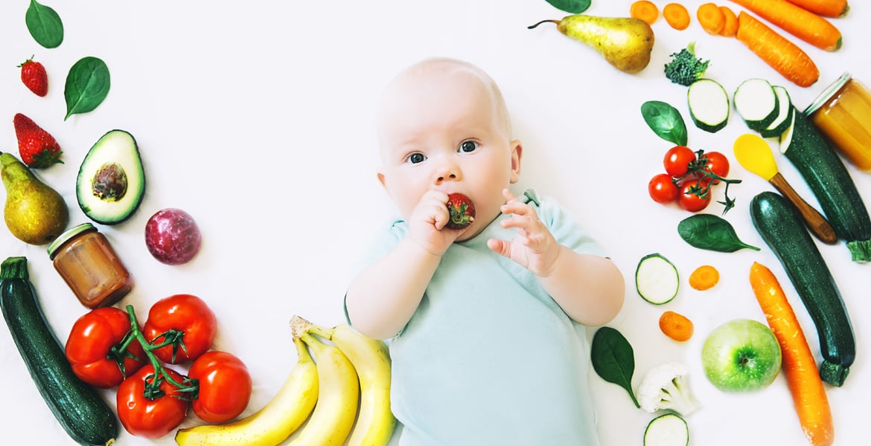
Étude sur l’alimentation dans le monde
Dorian Hue
FAO

Slide 2
Contexte
Impératif FAO : que personne ne souffre de la faim
Étude sur l’alimentation dans le monde
Analyse en deux parties : 2013 à 2017 et de 2017 à aujourd’hui
Indicateurs:
  Proportion de sous-nutrition
  Nombre de personnes pouvant être nourries de façon théoriques
  Valeur d’aide alimentaire obtenue
  etc.

Slide 3
Spécification des données
Fichiers de données:
  Population
  Disponibilité alimentaire
  Aide alimentaire
  Sous-nutrition

Slide 4
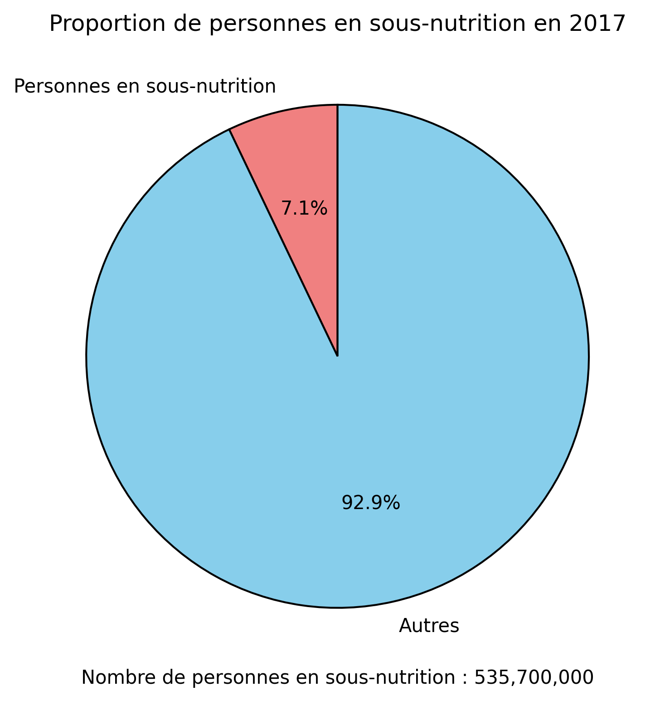
1) Proportion de personnes en état de sous-nutrition en 2017

Slide 5
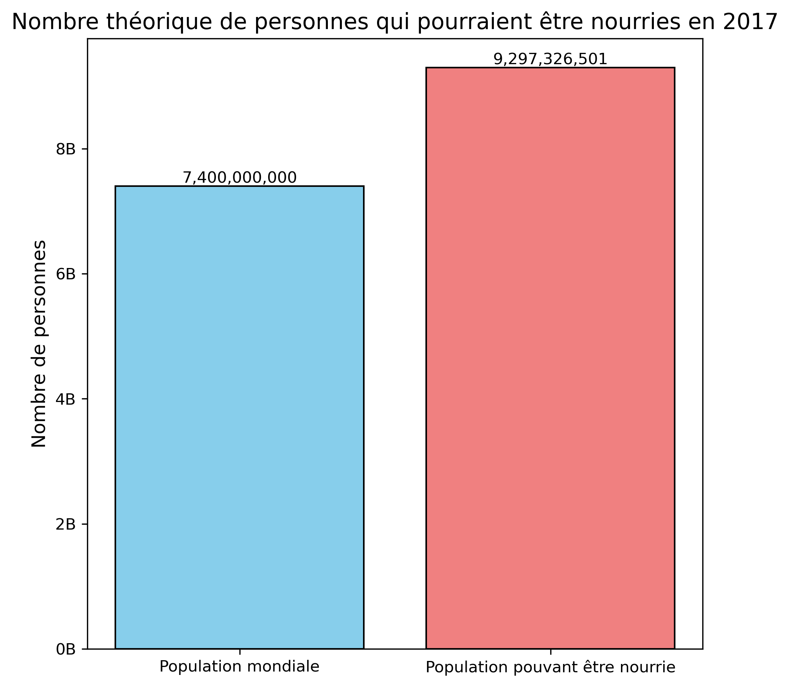
2) Nombre théorique de personnes qui pourraient être nourries en 2017
Apport calorique journalier de 2250 kcal
Vidal: Site d’information médicale
Homme adulte: entre 2400 à 2600 calories
Femme adulte: entre 1800 à 2200 calories

Slide 6
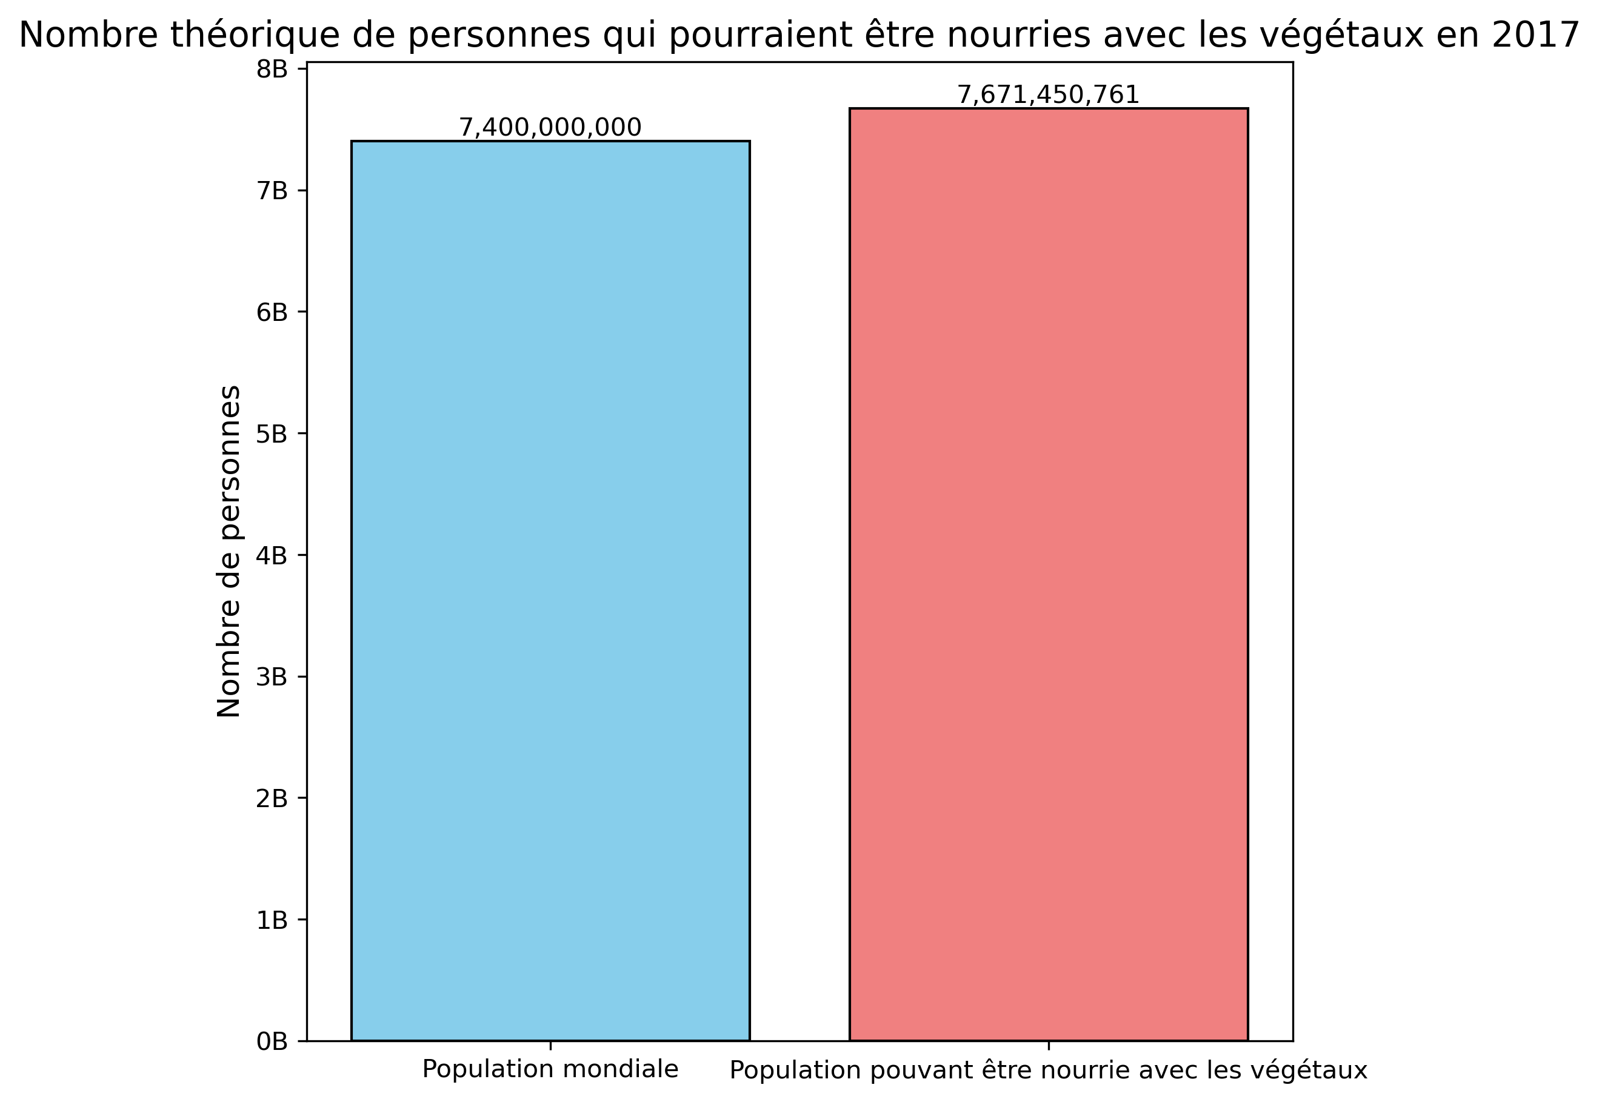
3) Nombre théorique de personnes qui pourraient être nourries uniquement avec les végétaux en 2017

Slide 7
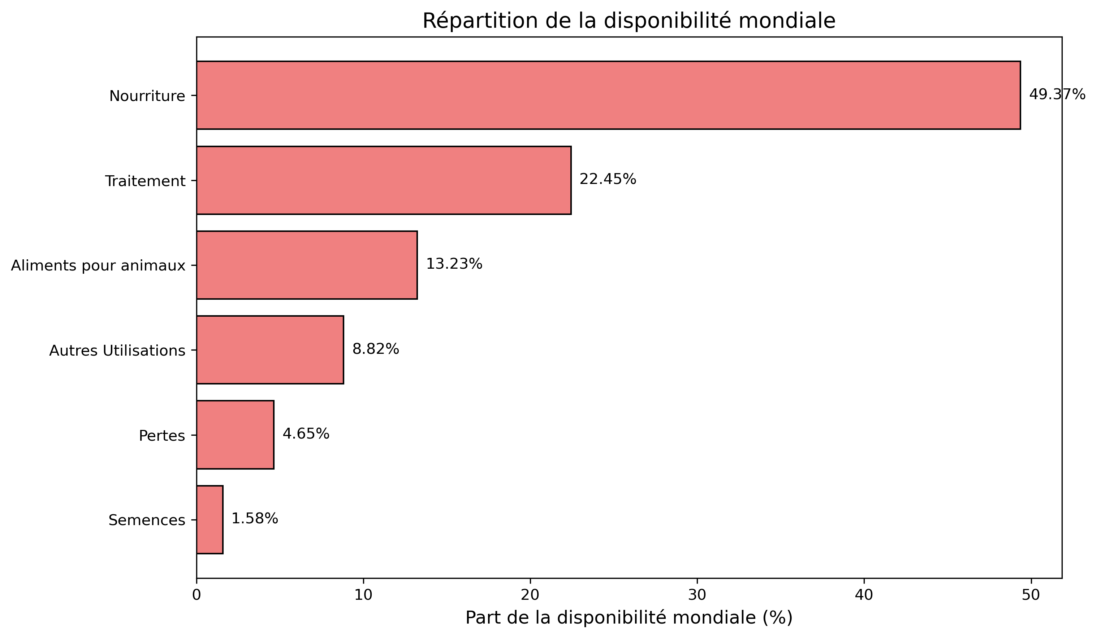
4) Répartition de la disponibilité intérieure
Disponibilité intérieure = Production
+ Importations
- Exportations
+ Variation de stock

Slide 8
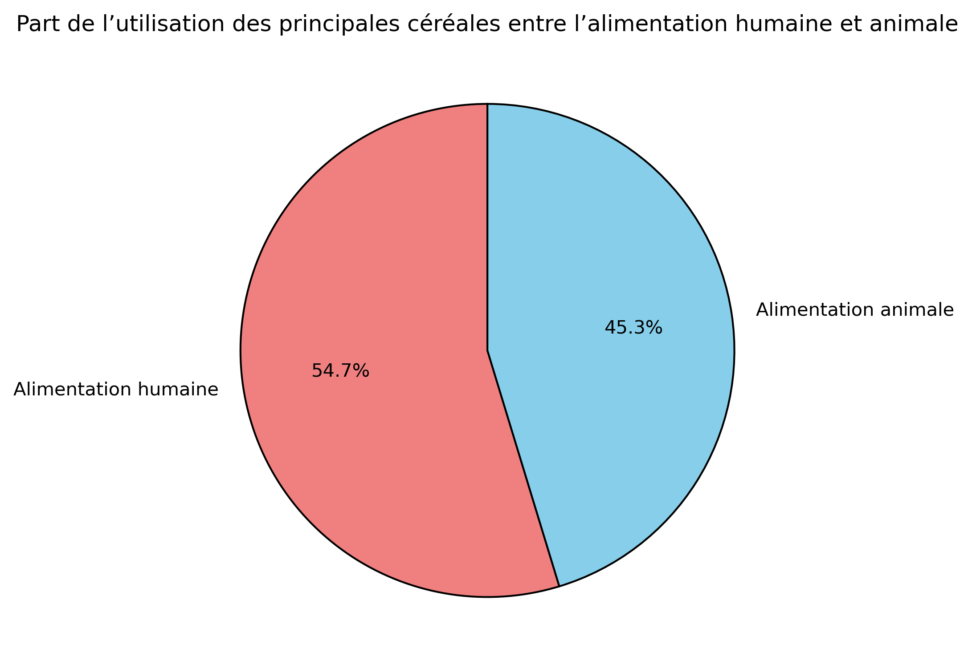
5) Part de l’utilisation des principales céréales entre l’alimentation humaine et animale
Céréales compris dans l’analyse :
- Blé
- Riz
- Maïs
- Seigle
- Avoine
- Millet
- Sorgho

Slide 9
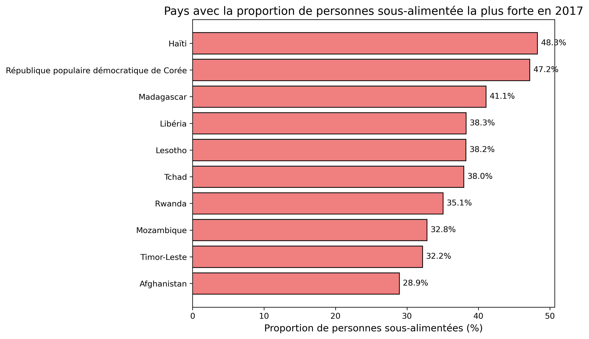
6) Liste des 10 pays où la proportion de personnes en état de sous-nutrition est la plus forte en 2017

Slide 10
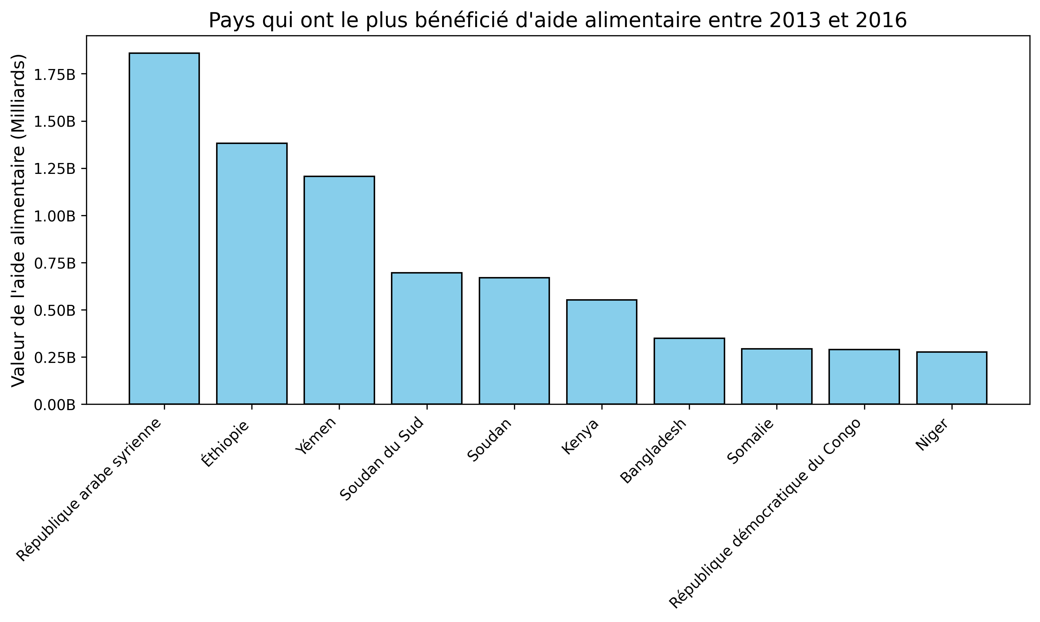
7) Liste des 10 pays qui ont le plus bénéficié de l’aide alimentaire entre 2013 et 2016

Slide 11
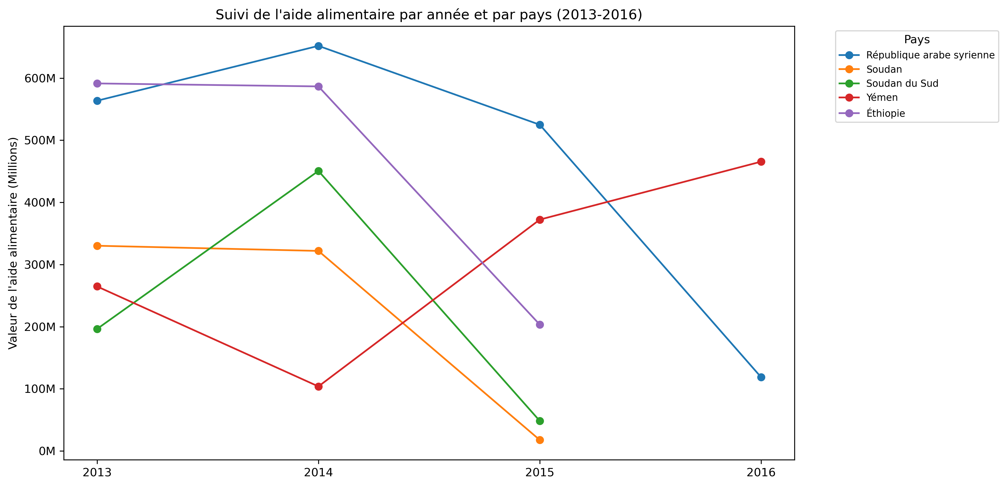
8) Évolution de l’aide alimentaire pour les 5 pays qui en ont le plus bénéficié entre 2013 et 2016

Slide 12
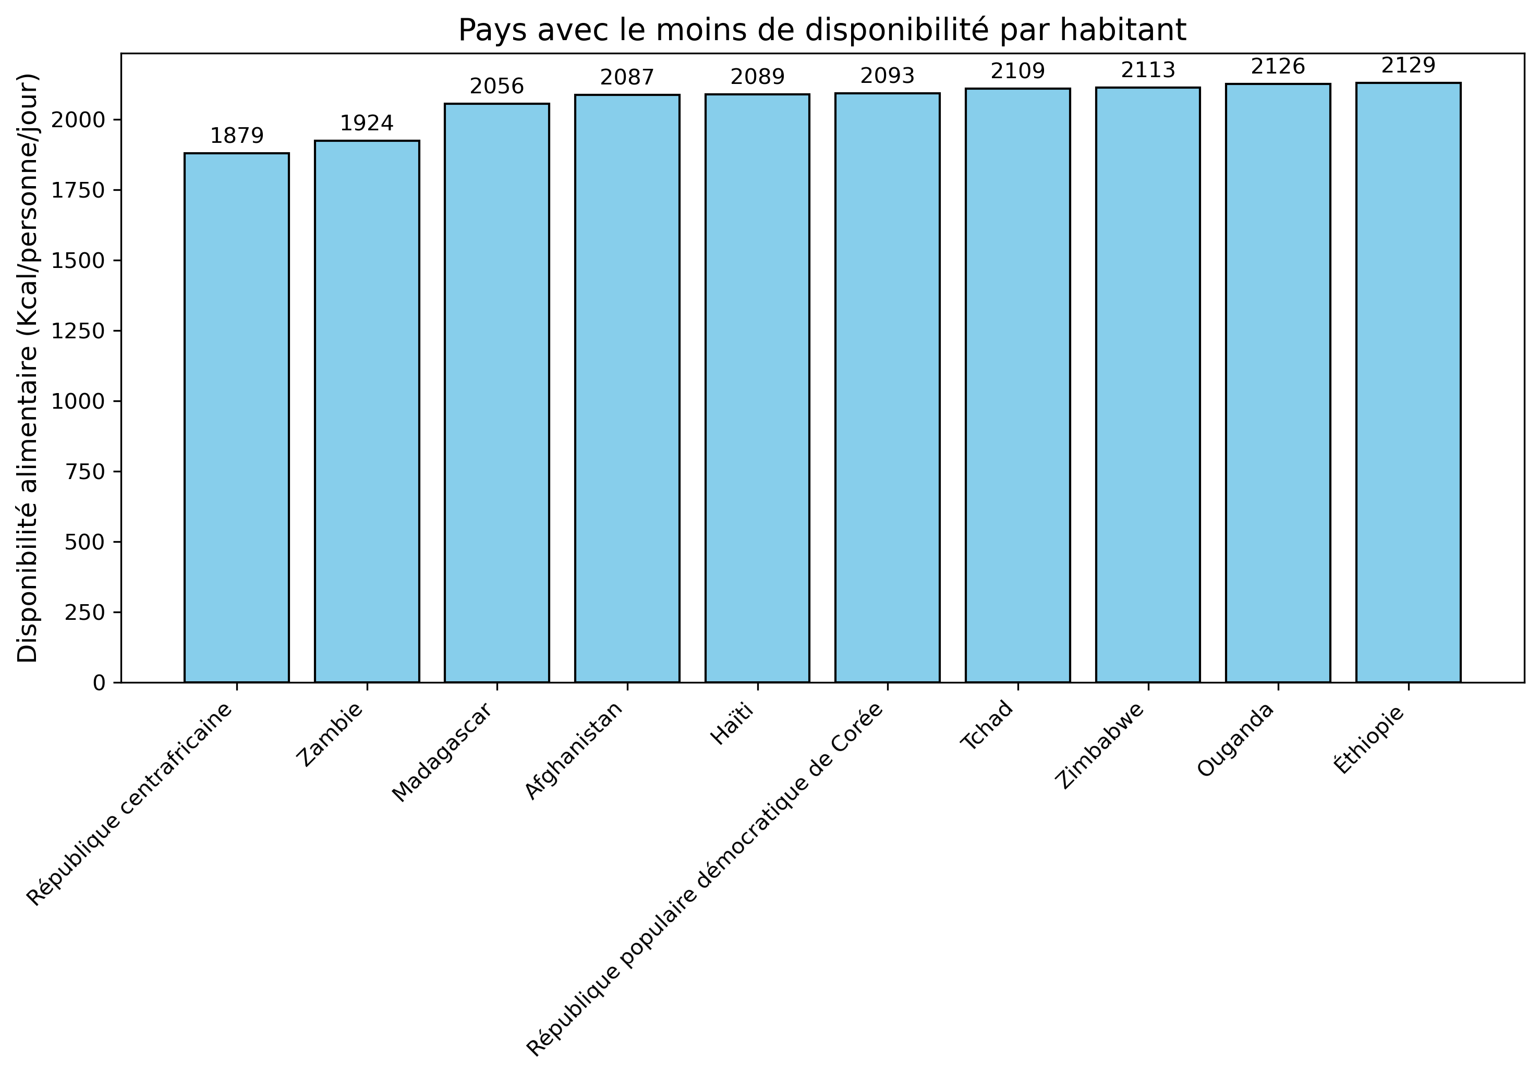
9) Liste des 10 pays qui ont la plus forte disponibilité alimentaire par habitant

Slide 13
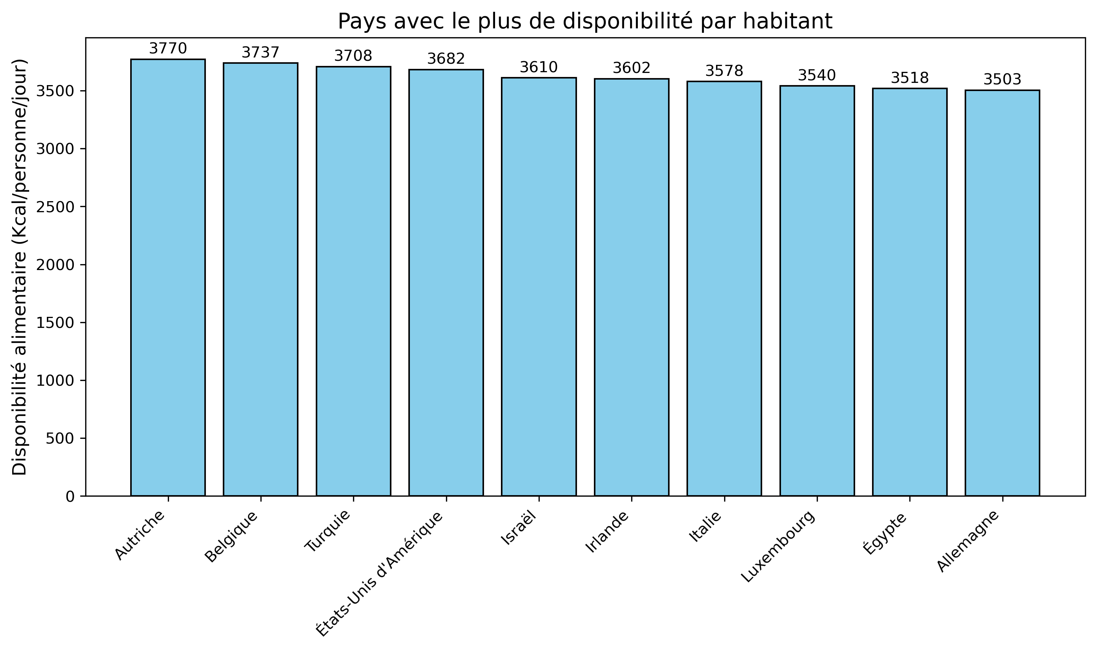
10) Liste des 10 pays qui ont la plus faible disponibilité alimentaire par habitant

Slide 14
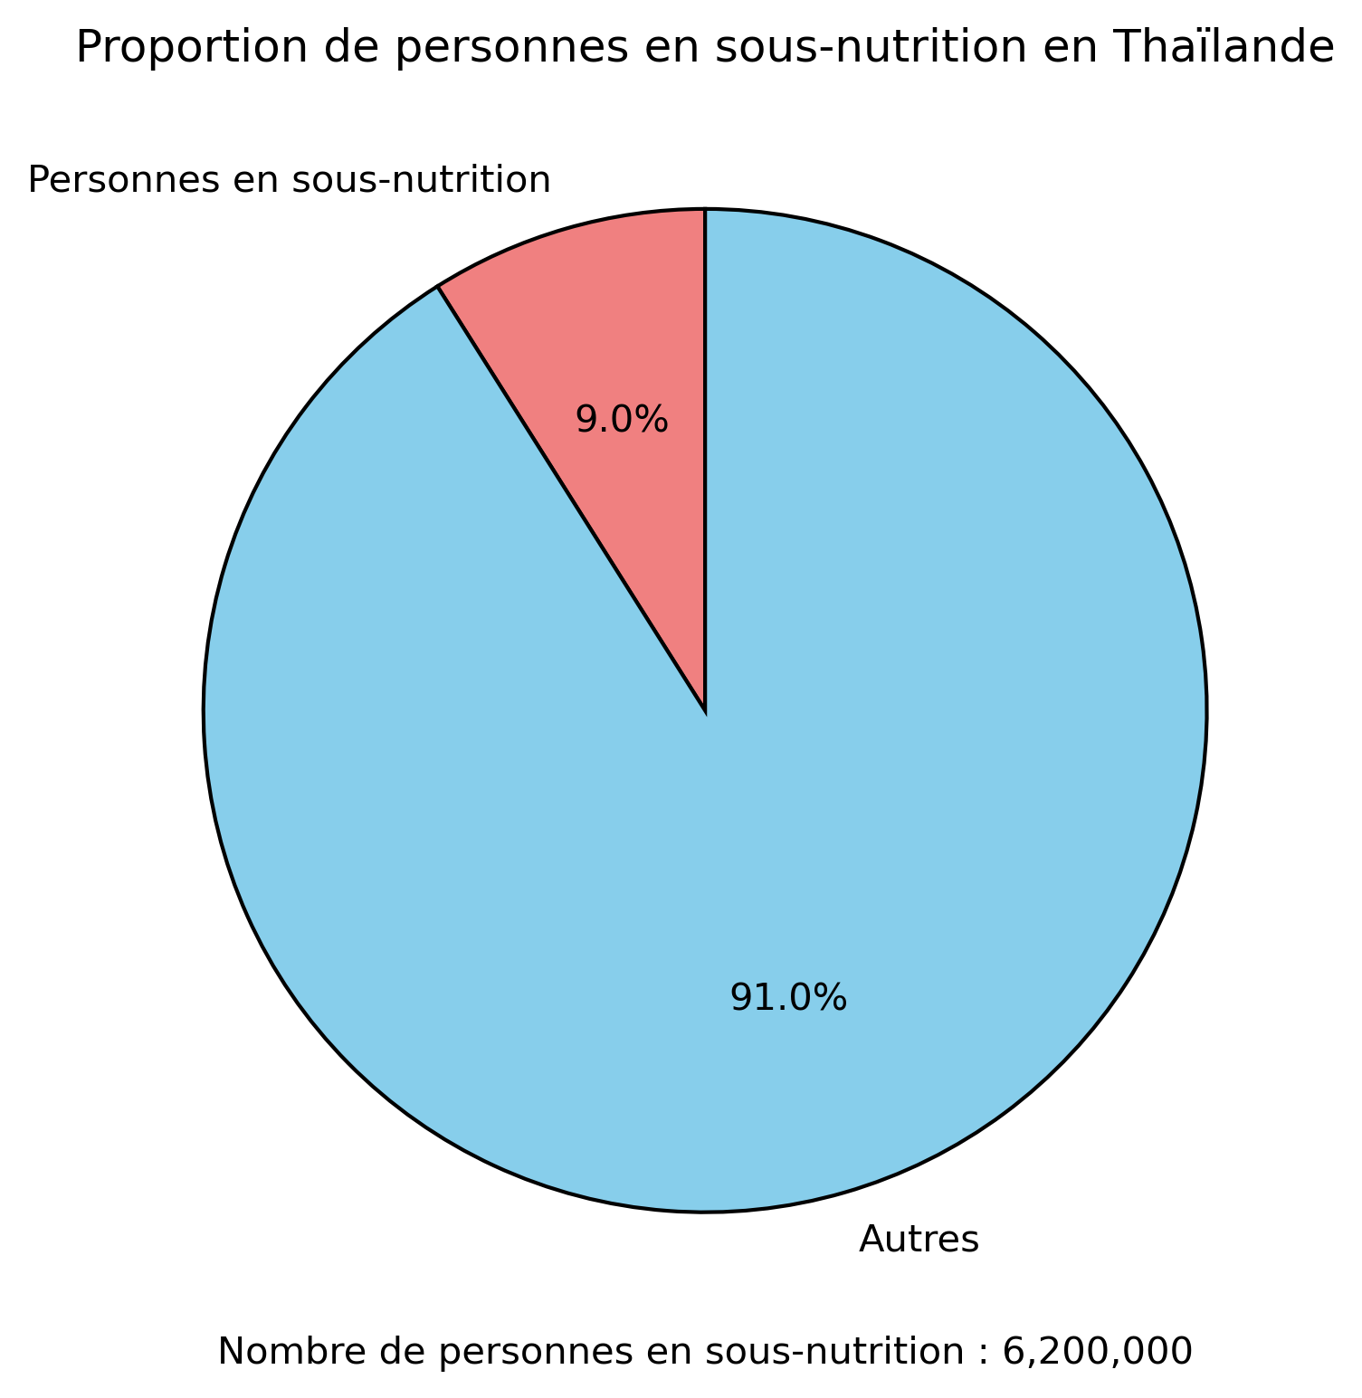
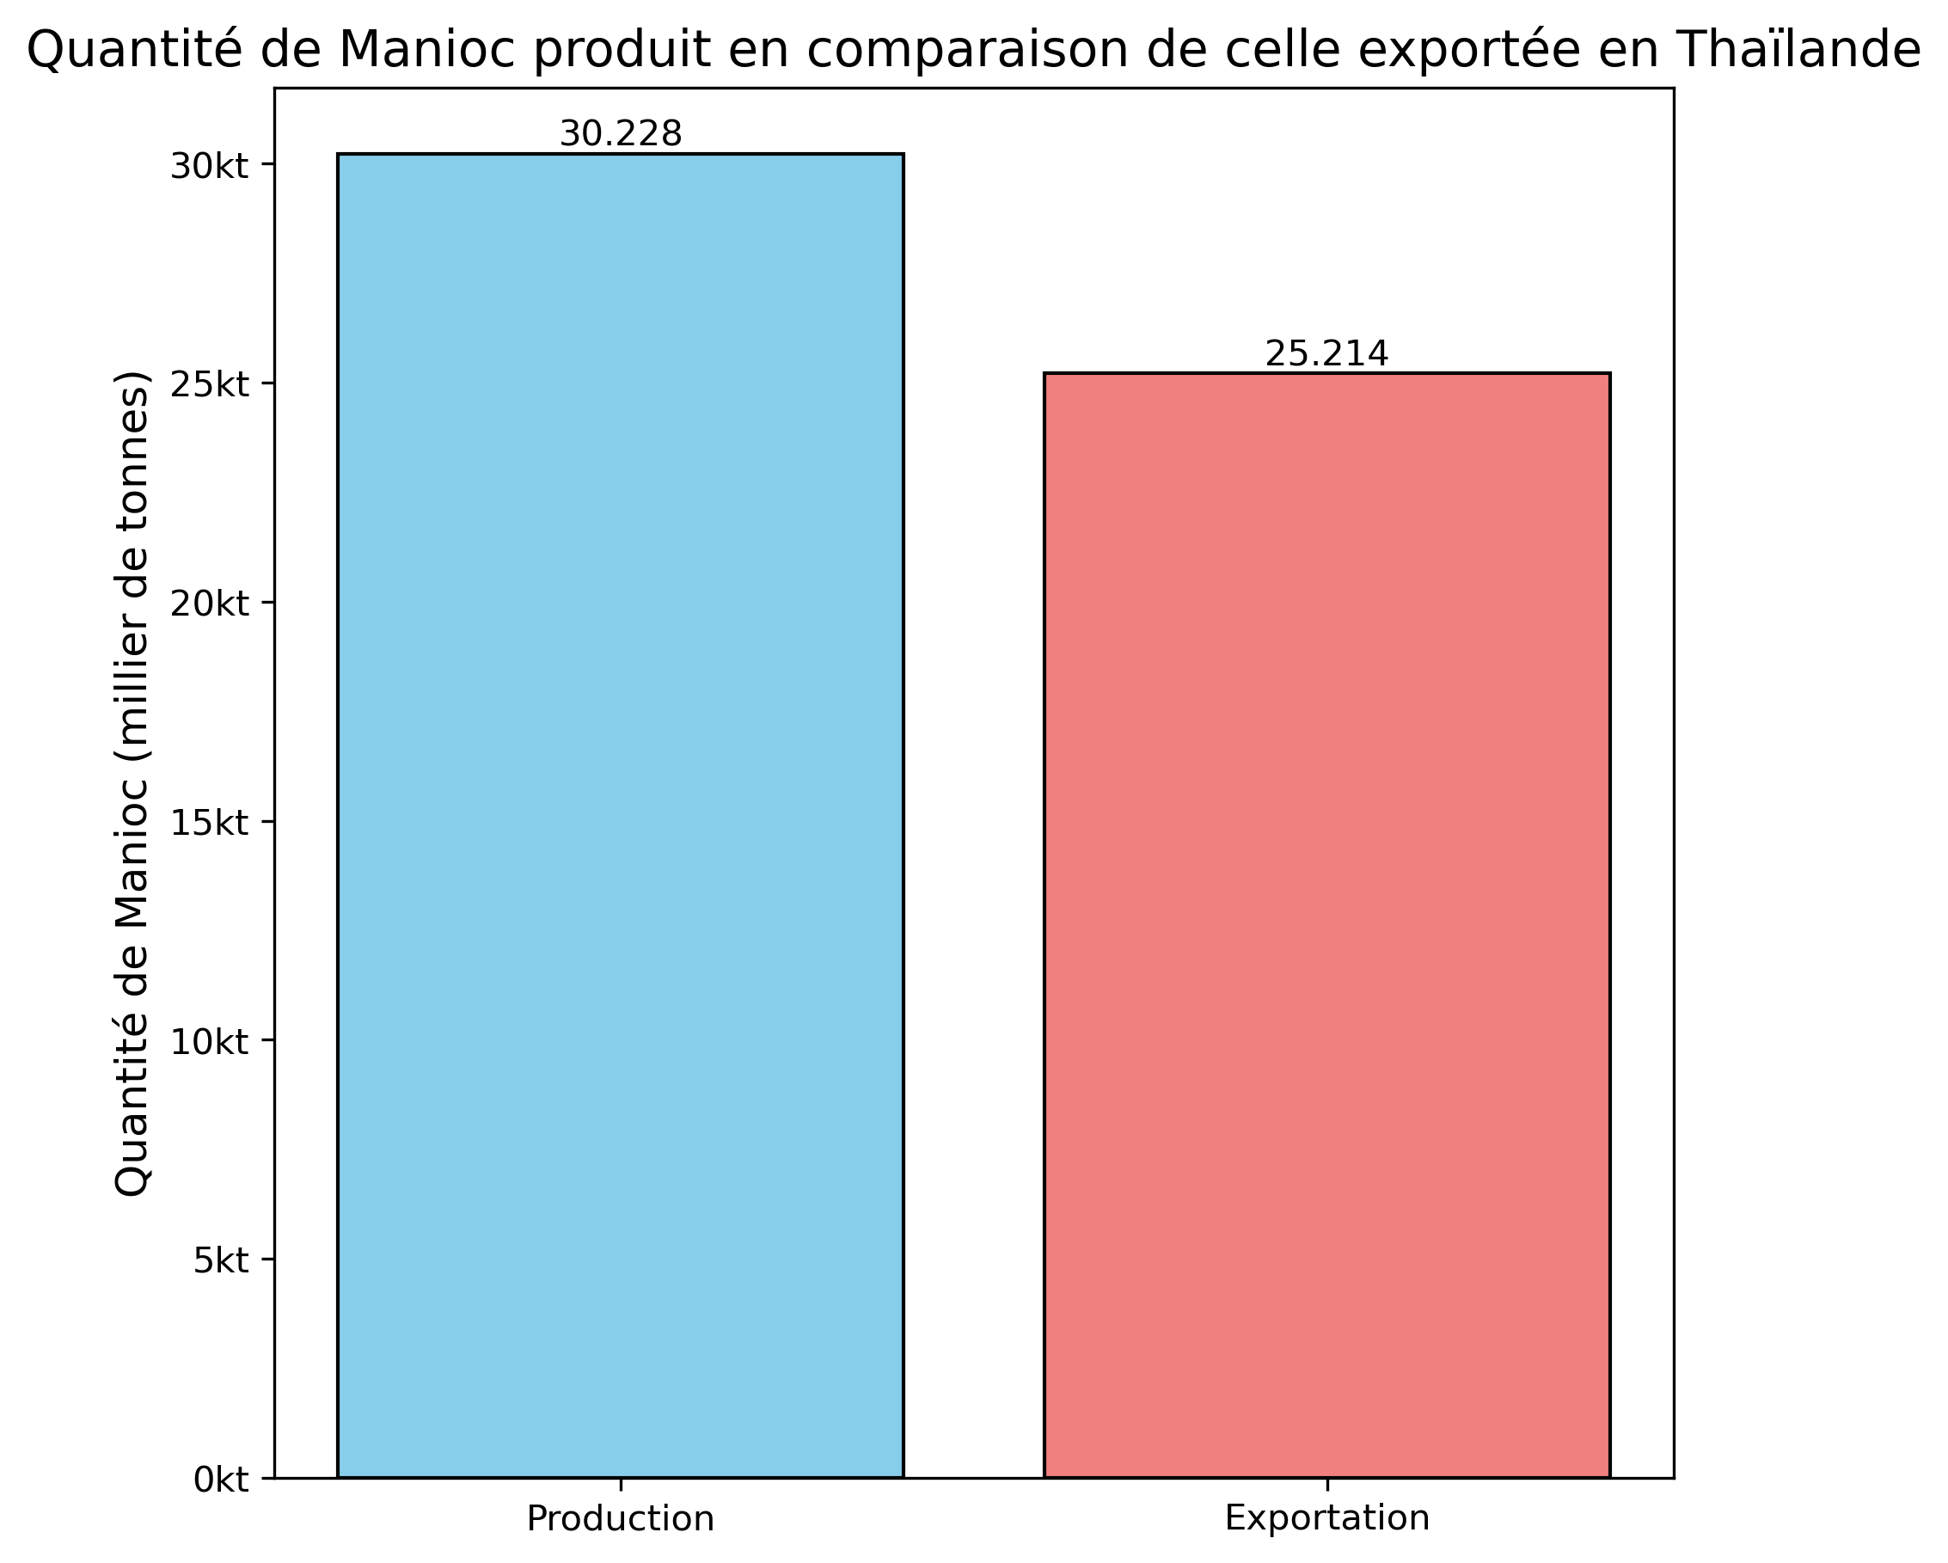
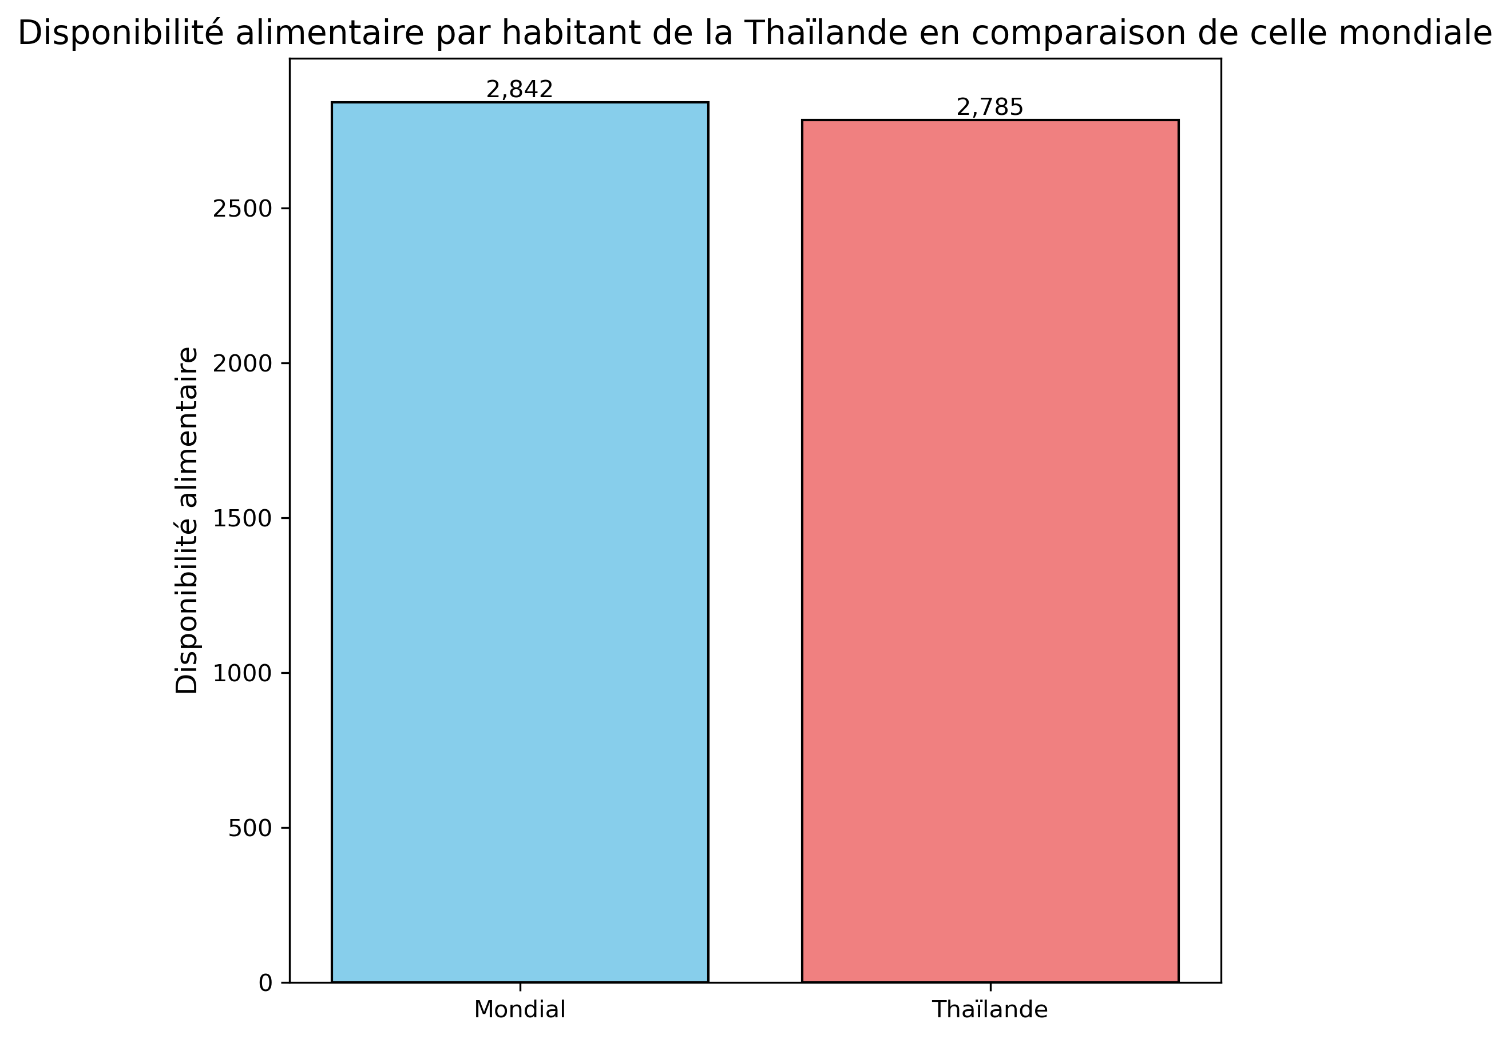
11) Étude sur le manioc en Thaïlande

Slide 15
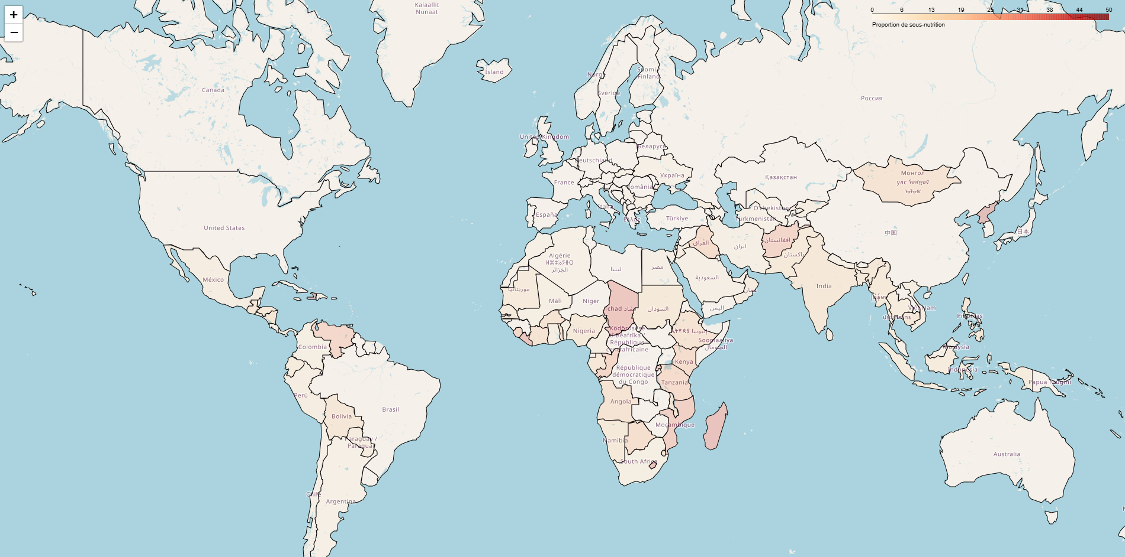
12) Analyses complémentaires

Slide 16
Conclusion
536 millions de personnes en sous-nutrition
Nourriture suffisante pour le monde entier
Asie et Afrique fortement touchés par la sous-nutrition

